Slide 1


VP TD Informação de Chamados
Junho 2015

Slide 2
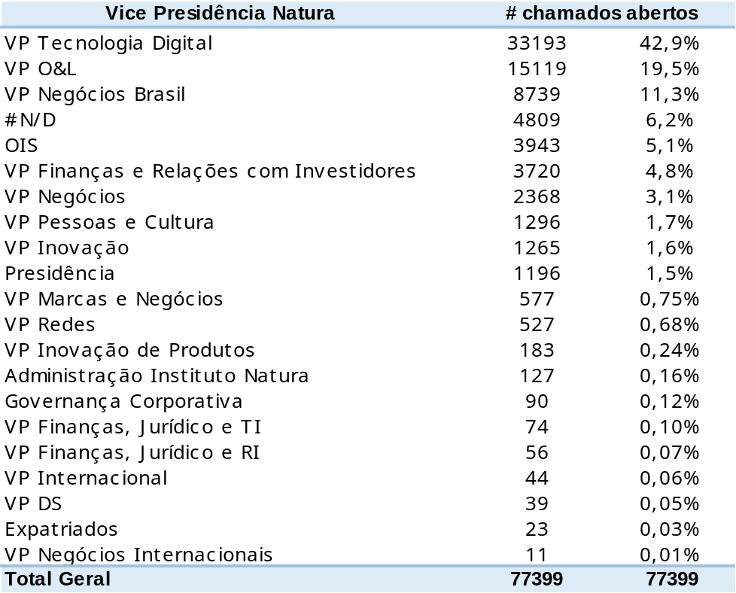
PROCESSOS E PERFORMANCE
Visão Volumetria por VP e Diretoria
Volumetria total de chamados abertos, organizados por Vice-Presidência Natura.
Meses referência: Abr, Mai e Jun de 2015.
Meses de Jan, Fev e Mar não considerados na massa, devido a dados inconsistentes (estabilização BES).
As áreas foram identificadas a partir de informação cruzada do usuário final afetado nos chamados (CA SDM) e planilha de head-count RH Brasil. Eventual
1.305 usuários não identificados. Não foram encontrados na planilha de head-count, e portanto, não fora possível correlacionar sua área.
Os 1.305 usuários não identificados, abriram 4.809 chamados, correspondendo a 6% do total, portanto, a margem de ‘erro’ na observação desses dados devem ser de 6% para mais ou para menos.
Dados adicionais:
Volumetria de chamados sem ‘Monitoração TD’ e sem ‘Experiência CN’
Volumetria por VP e Diretoria

Slide 3
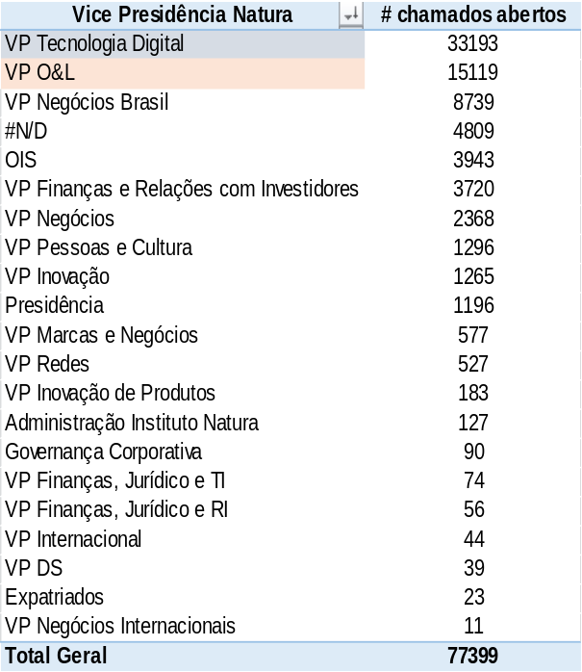
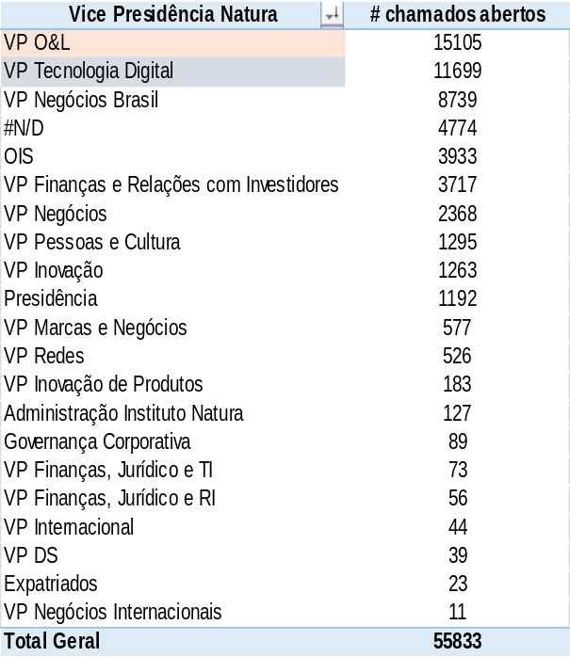
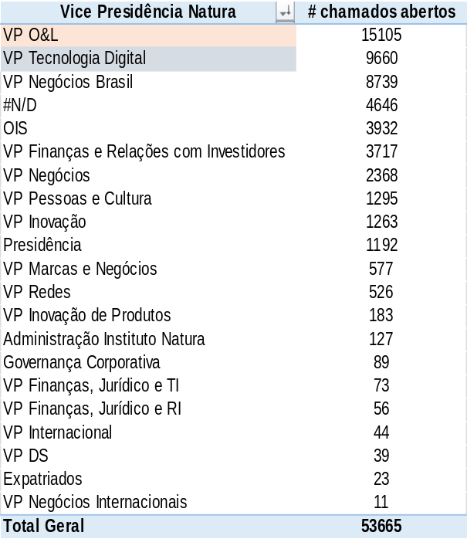
PROCESSOS E PERFORMANCE
Visão Volumetria por VP e Diretoria
Geral
Visão usuário –
sem ‘Monitoração TD’ e sem ‘Experiência CN’
Visão usuário – sem ‘Monitoração TD’

Slide 4
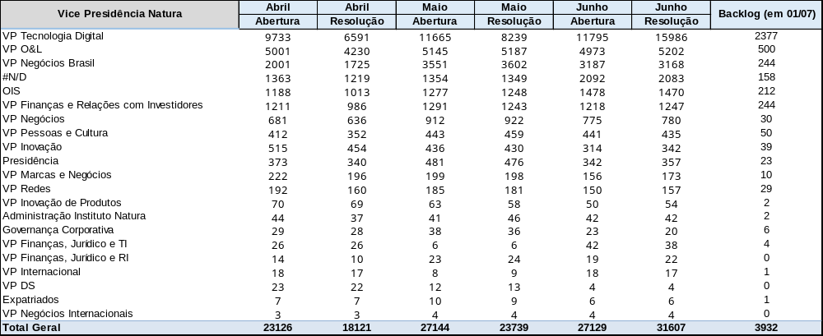
PROCESSOS E PERFORMANCE
Visão Volumetria por VP e Diretoria
Detalhes das Diretorias por Vice Presidência nos próximos Slides.

Slide 5
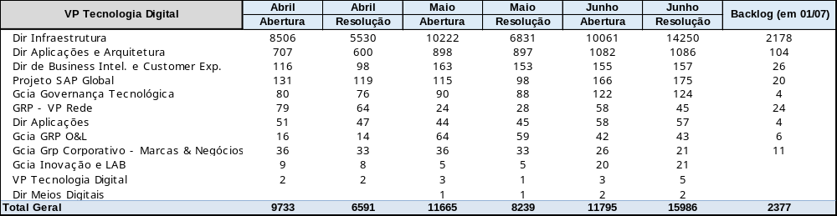
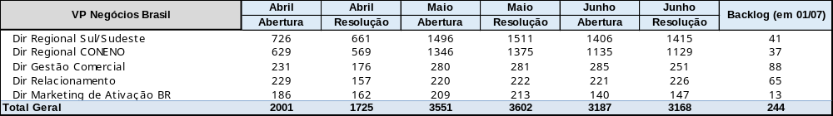
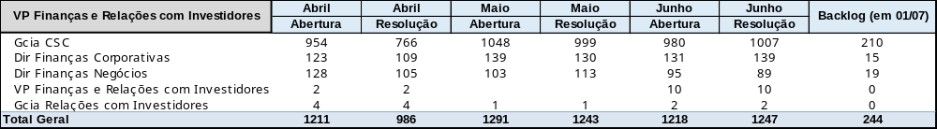
PROCESSOS E PERFORMANCE
Visão Volumetria por VP e Diretoria

Slide 6
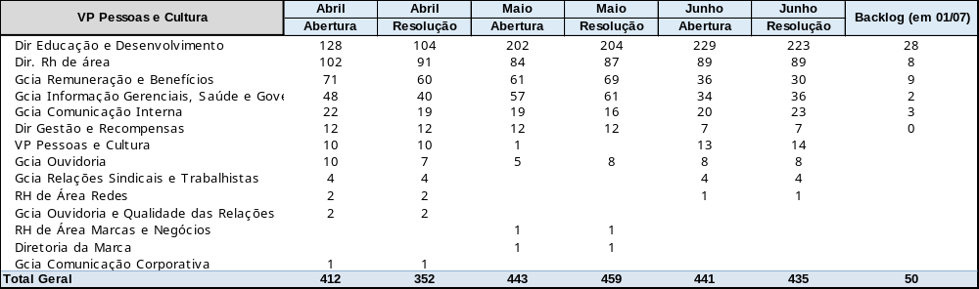
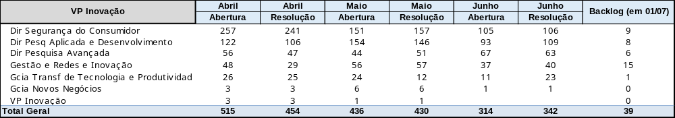
PROCESSOS E PERFORMANCE
Visão Volumetria por VP e Diretoria

Slide 7
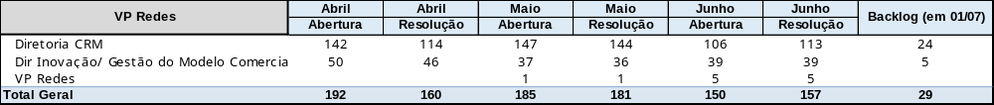
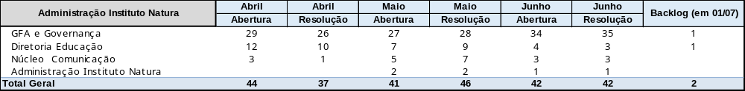
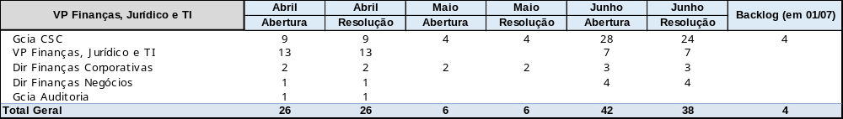
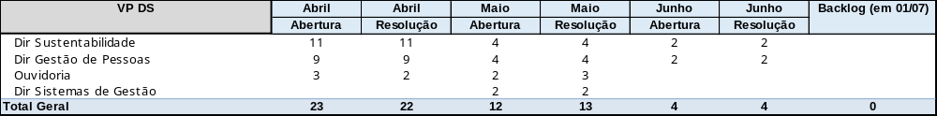
PROCESSOS E PERFORMANCE
Visão Volumetria por VP e Diretoria

Slide 8
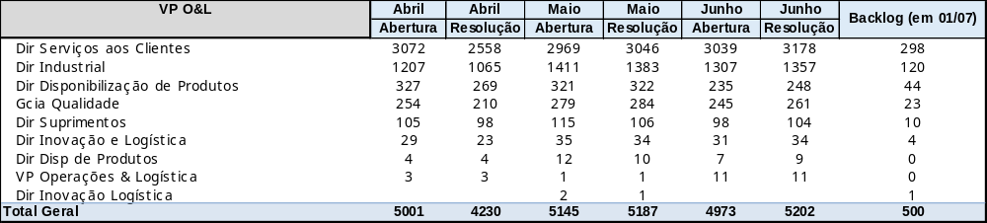
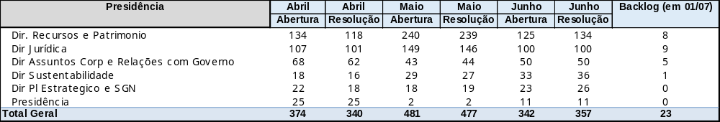
PROCESSOS E PERFORMANCE
Visão Volumetria por VP e Diretoria

Slide 9
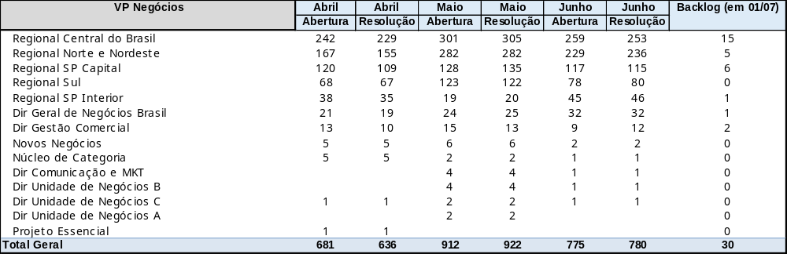
PROCESSOS E PERFORMANCE
Visão Volumetria por VP e Diretoria

Slide 10
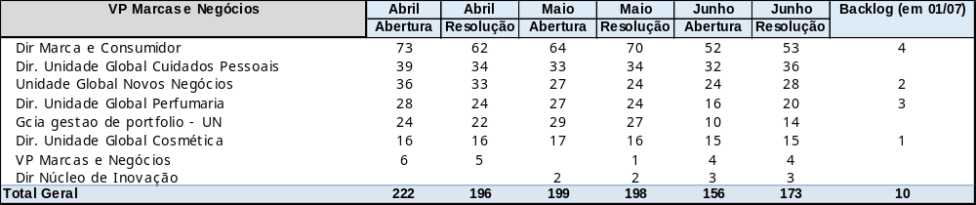
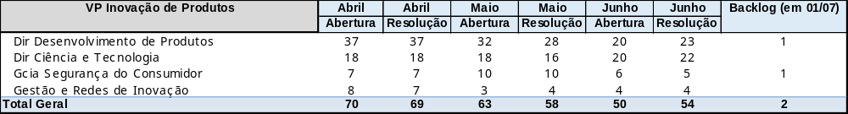
PROCESSOS E PERFORMANCE
Visão Volumetria por VP e Diretoria

Slide 11
PROCESSOS E PERFORMANCE
Visão Volumetria por VP e Diretoria

Slide 12
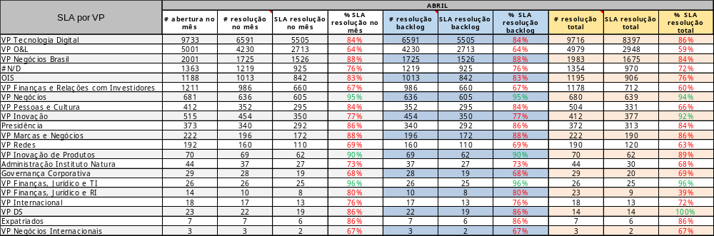
PROCESSOS E PERFORMANCE
Visão SLA por VP e Diretoria
Abertura e Resolução dentro do mês
Abertura em qualquer mês e resolução mês corrente.
Abertos no mês e Vol de resolução total. A diferença com a "abertura mês", é o backlog.

Slide 13
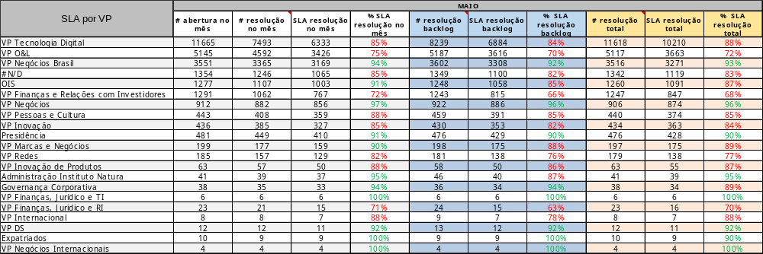
PROCESSOS E PERFORMANCE
Visão SLA por VP e Diretoria
Abertura e Resolução dentro do mês
Abertura em qualquer mês e resolução mês corrente.
Abertos no mês e Vol de resolução total. A diferença com a "abertura mês", é o backlog.

Slide 14
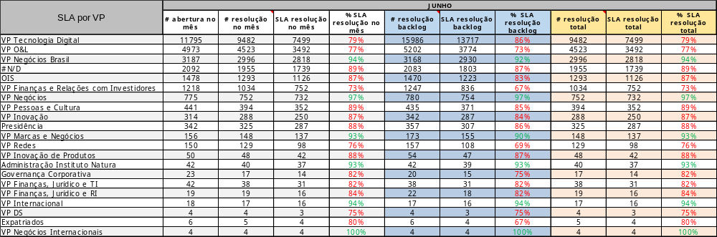
PROCESSOS E PERFORMANCE
Visão SLA por VP e Diretoria
Abertura e Resolução dentro do mês
Abertura em qualquer mês e resolução mês corrente.
Abertos no mês e Vol de resolução total. A diferença com a "abertura mês", é o backlog.

Slide 15
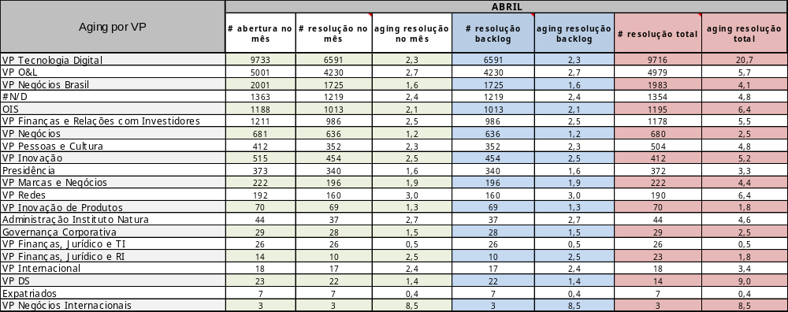
PROCESSOS E PERFORMANCE
Visão Aging por VP e Diretoria
Abertura e Resolução dentro do mês
Abertura em qualquer mês e resolução mês corrente.
Abertos no mês e Vol de resolução total. A diferença com a "abertura mês", é o backlog.

Slide 16
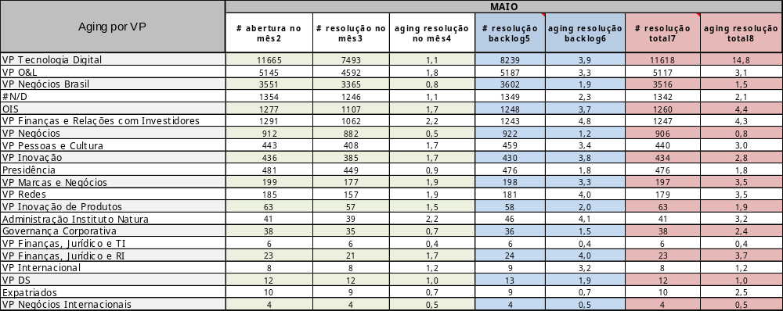
PROCESSOS E PERFORMANCE
Visão Aging por VP e Diretoria
Abertura e Resolução dentro do mês
Abertura em qualquer mês e resolução mês corrente.
Abertos no mês e Vol de resolução total. A diferença com a "abertura mês", é o backlog.

Slide 17

PROCESSOS E PERFORMANCE
Visão Aging por VP e Diretoria
Abertura e Resolução dentro do mês
Abertura em qualquer mês e resolução mês corrente.
Abertos no mês e Vol de resolução total. A diferença com a "abertura mês", é o backlog.

Slide 18
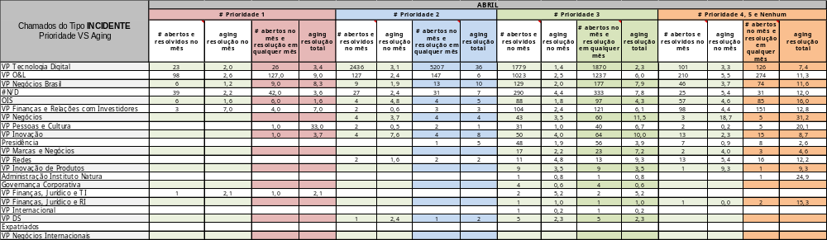
PROCESSOS E PERFORMANCE
Visão Aging por Prioridade de VP O&L

Slide 19
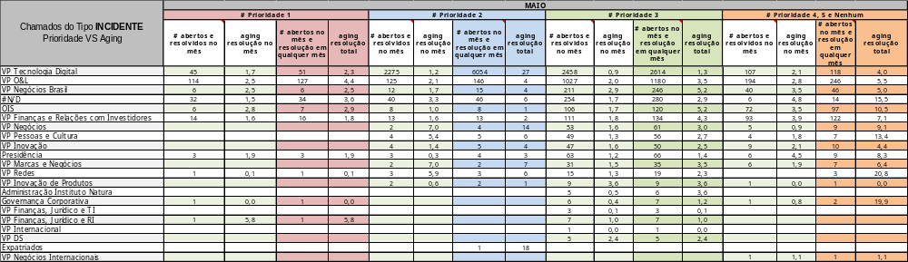
PROCESSOS E PERFORMANCE
Visão Aging por Prioridade de VP O&L

Slide 20
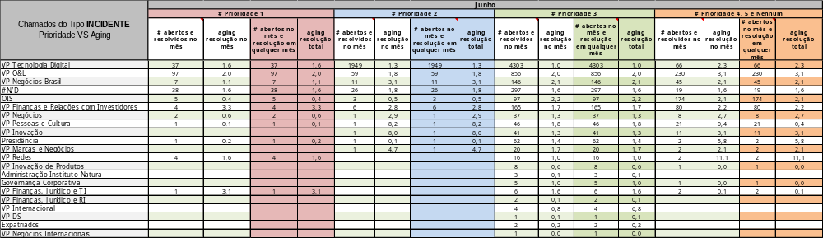
PROCESSOS E PERFORMANCE
Visão Aging por Prioridade de VP O&L

